Slide 1

UPCTEC
S. A.
Redes y Comunicaciones de Datos
Avila Rabanal, José Fernando - U202112411 Carrillo Guevara, Andreé Rodrigo - U20211B589 Coronado Morante, Xiomara Stefany - U202111754 Espinoza Rodriguez, Nicolás Antonio - U202110278 Toledo Cahuana, David Alejandro - U202112462 Seminario Garbín, Carlo Luca - U20211A475
J U N IO 2 0 2 3

Slide 2




UPCTEC S.A.
PRESENTACION DE LA EMPRESA
múltiples sucursales ubicadas en diferentes regiones, lo que le
UPCTEC S.A opera en
permite tener una gran cantidad de clientes y trabajadores en varios lugares. Asimismo, la compañía cuenta con varias áreas. Por ello,
UPCTEC S.A busca implementar una infraestructura tecnológica
y adoptar
le permitan
soluciones innovadoras que
facilitar la coordinación, colaboración entre los empleados y la optimización de los procesos internos de la empresa.

Slide 3
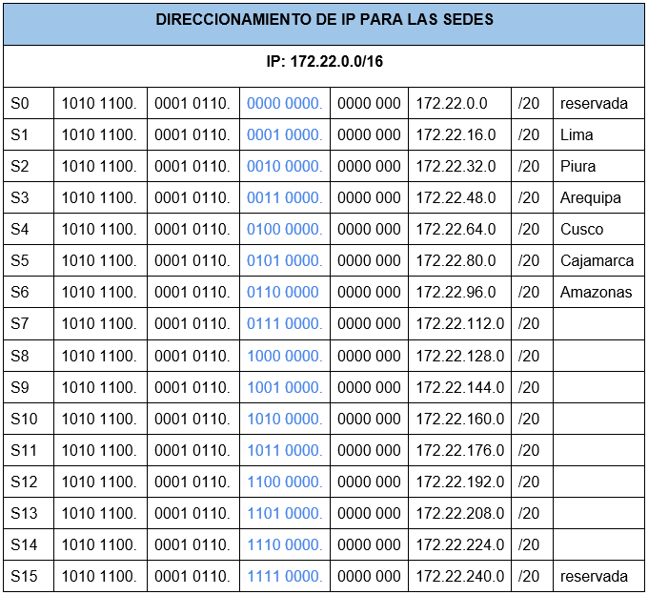
Tablla de Diirrecciionamiientto parra llas sedes
UPCTEC S.A.

Slide 4
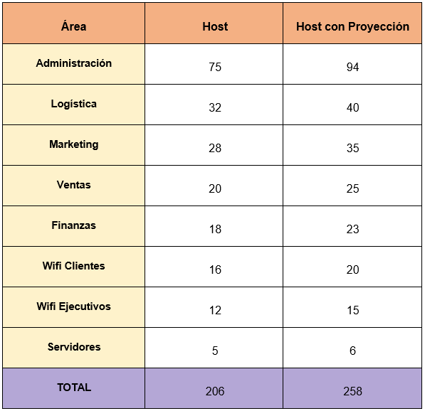
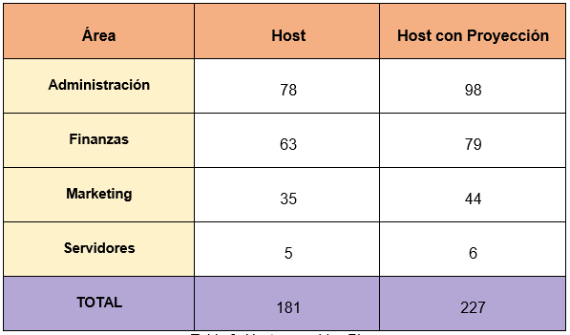
Requiissiitto de Red
UPCTEC S.A.
Lima
Piura

Slide 5
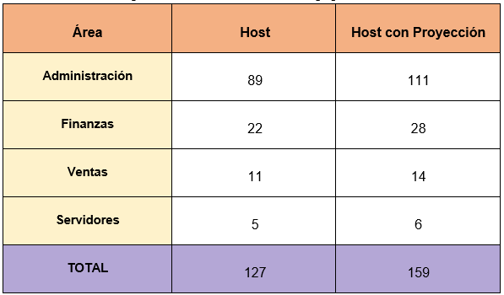
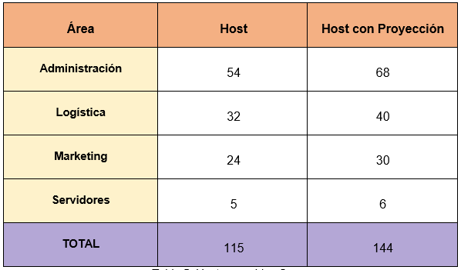
Requiissiitto de Red
UPCTEC S.A.
Arequipa
Cusco

Slide 6
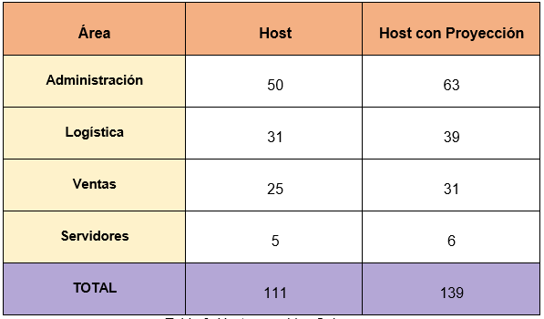
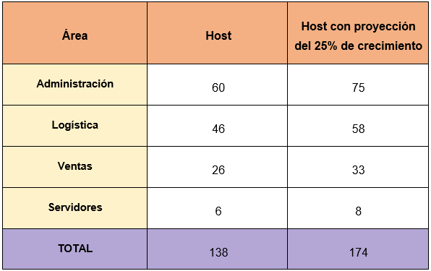
Requiissiitto de Red
UPCTEC S.A.
Cajamarca
Amazonas

Slide 7
Essquema de diirrecccciionamiientto porr ssedess
UPCTEC S.A.

Slide 8
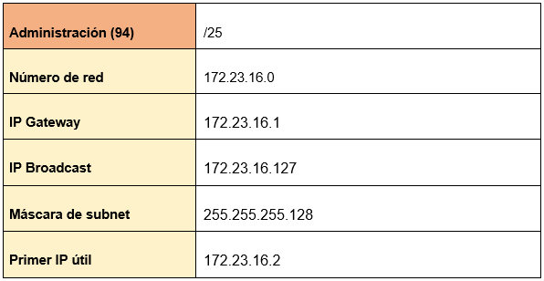
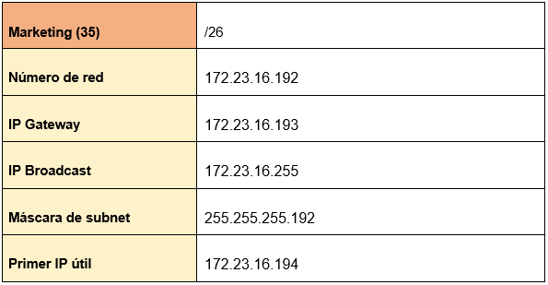
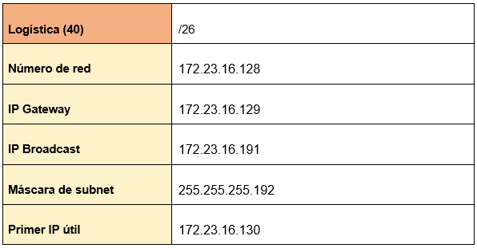
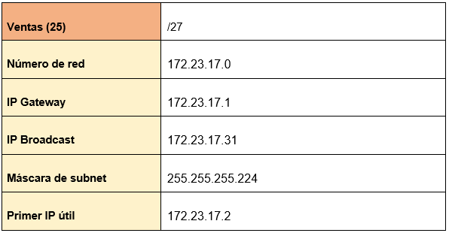
Lima 172.22.16.0 / 20
UPCTEC S.A.

Slide 9
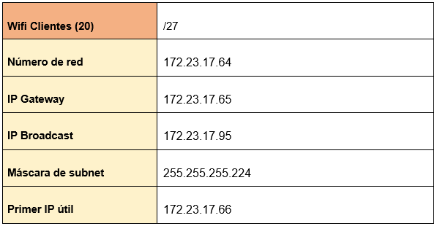

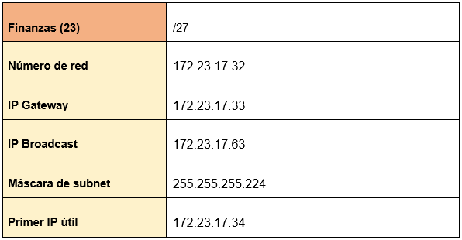
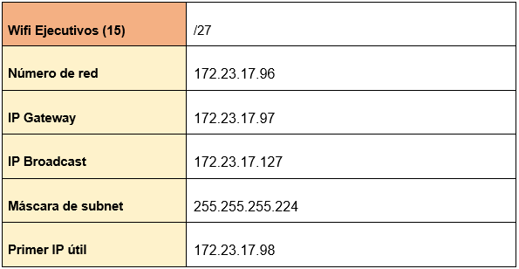
Lima 172.22.16.0 / 20
UPCTEC S.A.

Slide 10
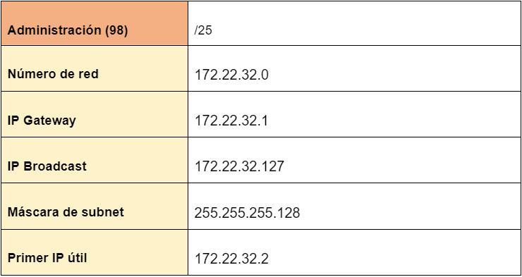
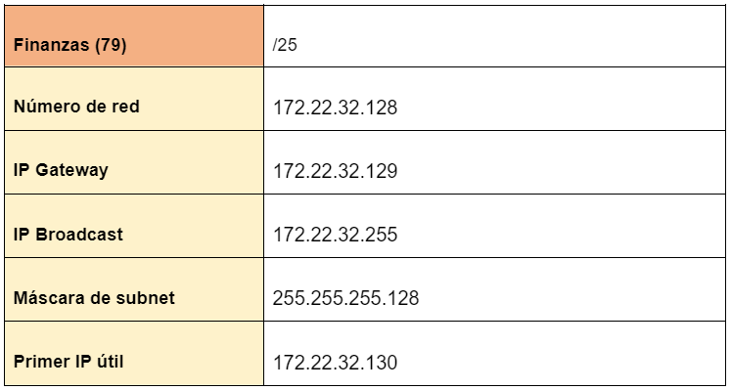
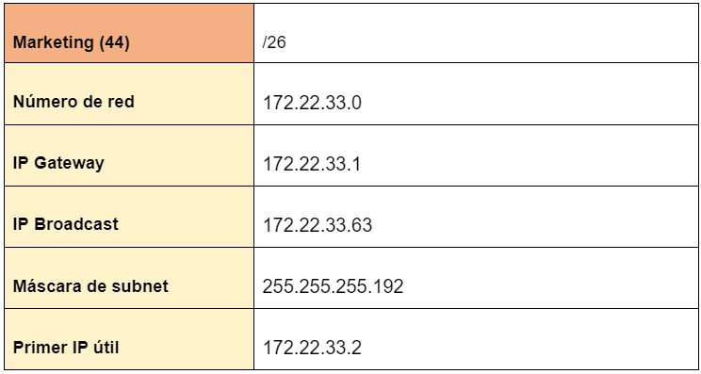

Piura 172.22.32.0 / 20
UPCTEC S.A.

Slide 11
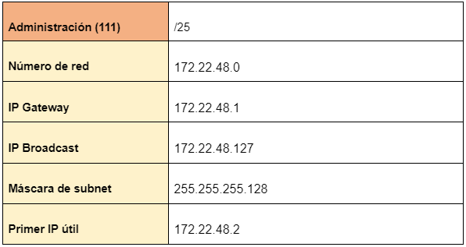

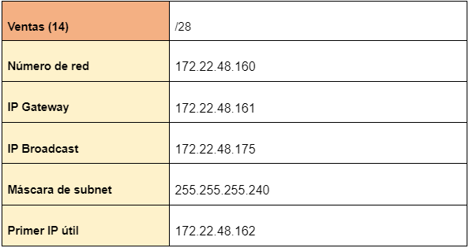
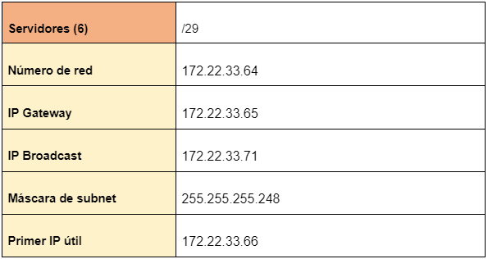
Arequipa 172.22.48.0 / 20
UPCTEC S.A.

Slide 12




Cusco 172.22.64.0 / 20
UPCTEC S.A.

Slide 13

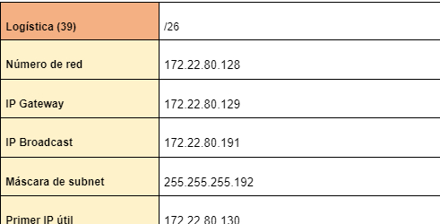
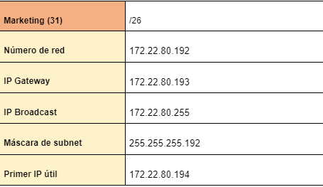
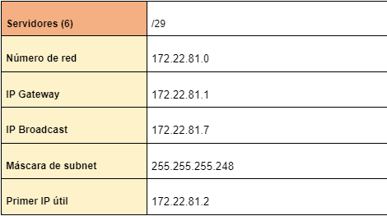
Cajamarca 172.22.80.0 / 20
UPCTEC S.A.

Slide 14



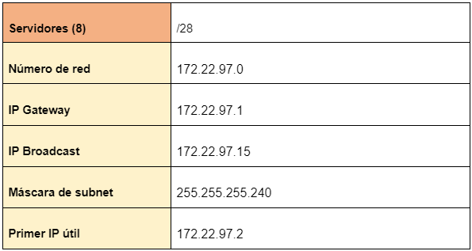
Amazonas 172.22.96.0 / 20
UPCTEC S.A.

Slide 15
Topollogiia
UPCTEC S.A.

Slide 16
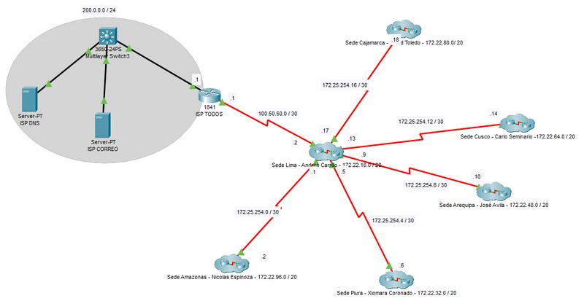
Topología General
UPCTEC S.A.

Slide 17
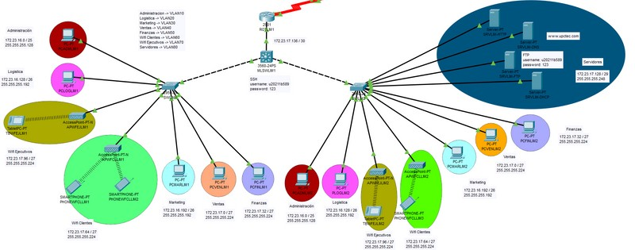
Sede Lima
UPCTEC S.A.

Slide 18
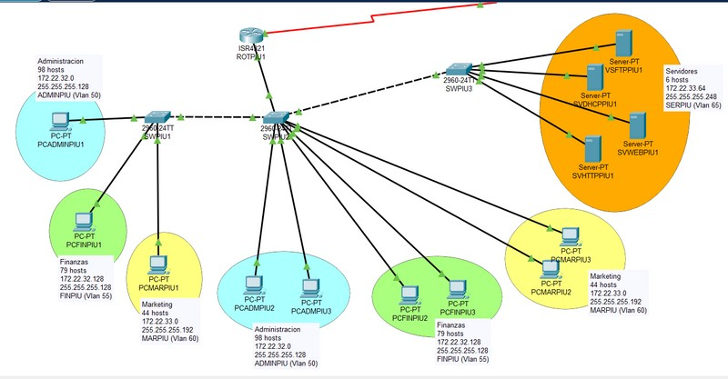
Sede Piura
UPCTEC S.A.

Slide 19
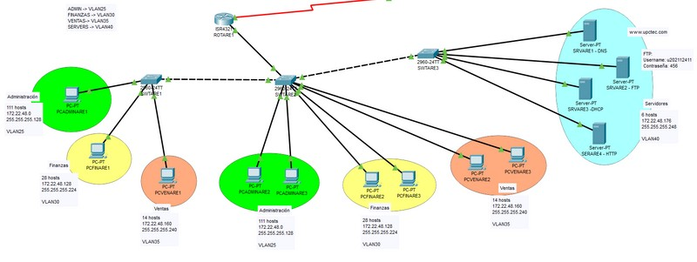
Sede Arequipa
UPCTEC S.A.

Slide 20
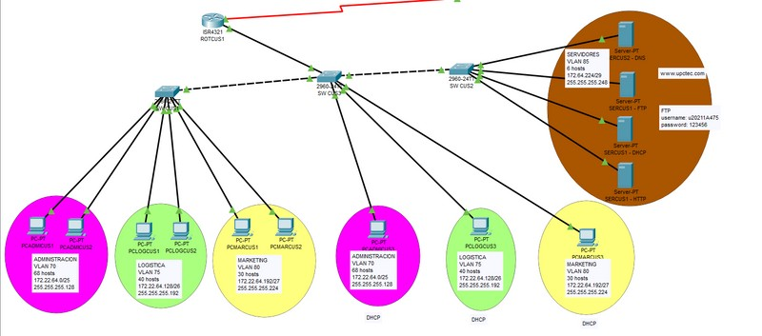
Sede Cusco
UPCTEC S.A.

Slide 21
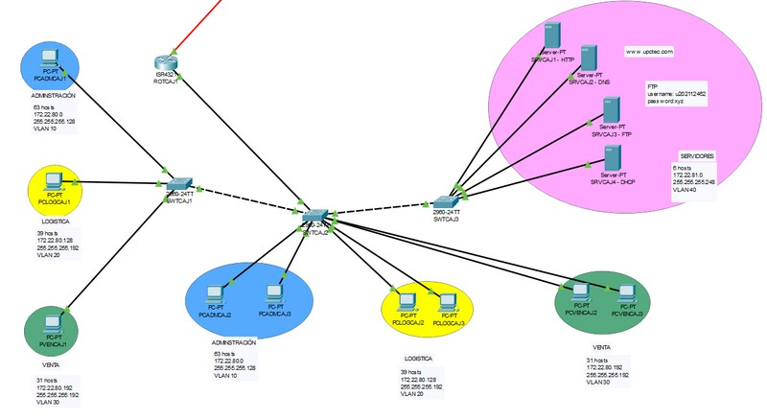
Sede Cajamarca
UPCTEC S.A.

Slide 22
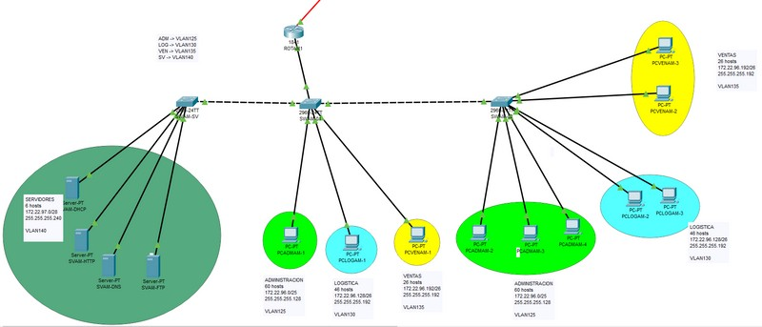
Sede Amazonas
UPCTEC S.A.

Slide 23
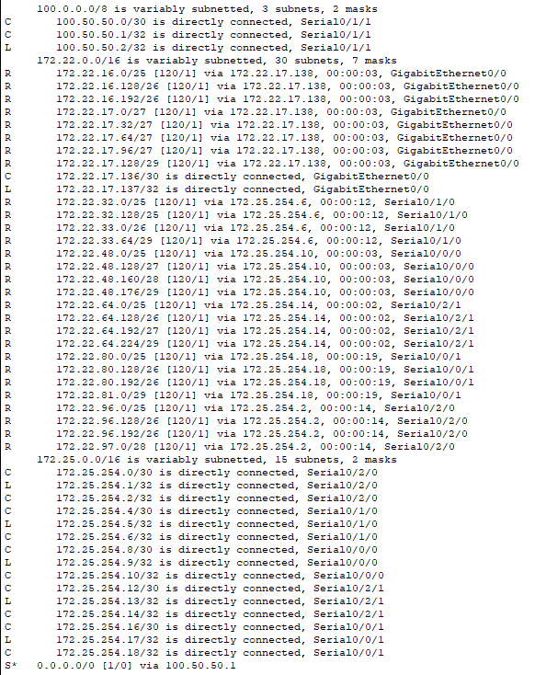
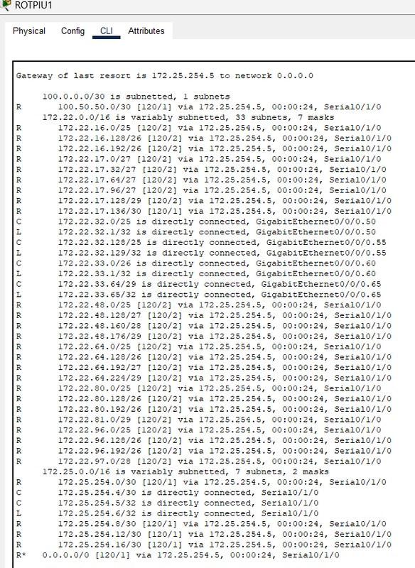
Enrruttamiientto
UPCTEC S.A.
Lima
Piura

Slide 24
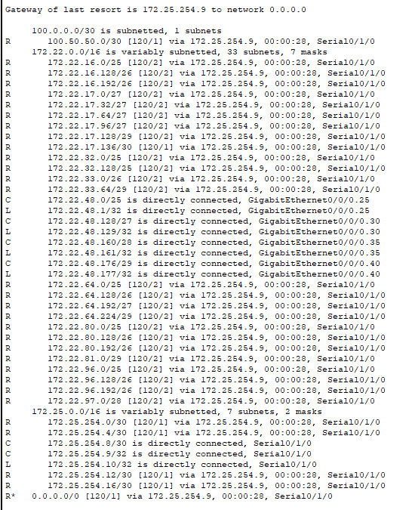
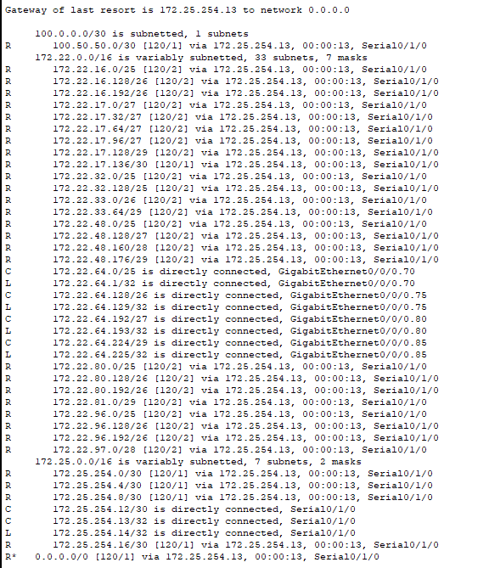
Enrruttamiientto
UPCTEC S.A.
Arequipa
Cusco

Slide 25
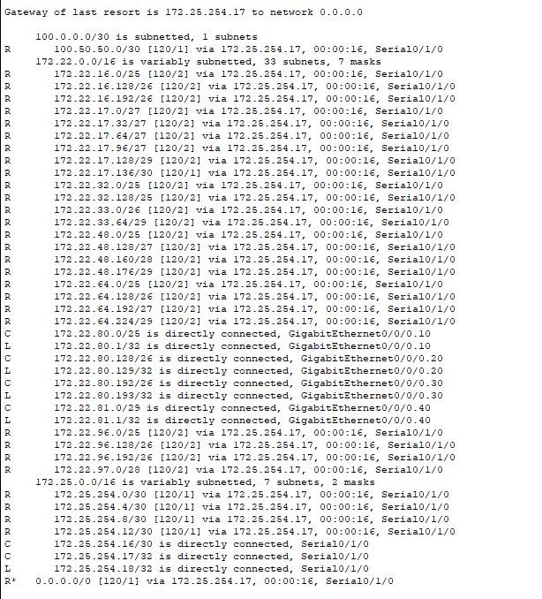
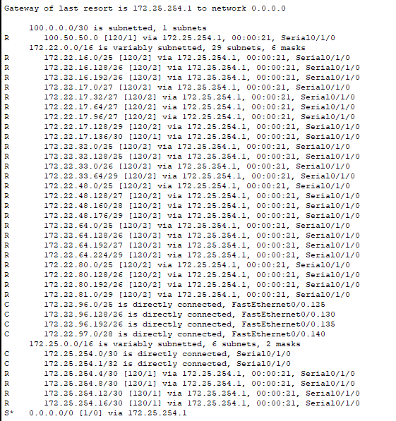
Enrruttamiientto
UPCTEC S.A.
Cajamarca
Amazonas

Slide 26
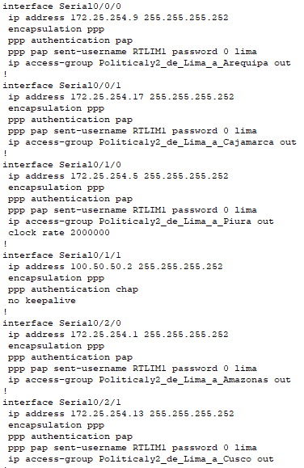

Encapsullaciion PAP Y CHAP
UPCTEC S.A.

Slide 27
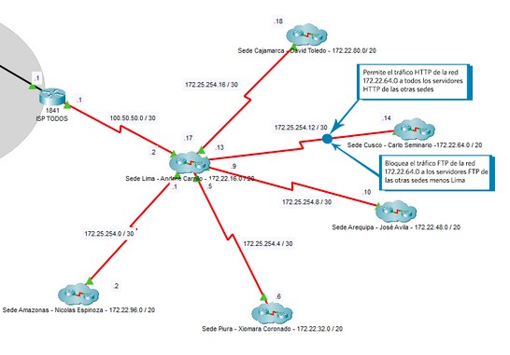
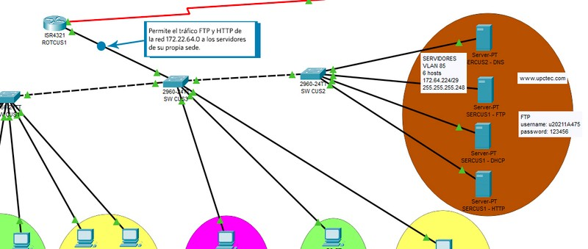


Politicas de Seguridad
Se implementaron dos lista de acceso a los routers de las sucursales para cumplir con las políticas de seguridad solicitadas:
UPCTEC S.A.
Un servidor FTP propio de cada sucursal que solo podrá ser visitado por hosts locales o de la sede Lima.
Un servidor HTTP local que puede ser visitado por cualquier host de la empresa.
Estas se configuraron en un archivo de texto antes de aplicarlas.

Slide 28
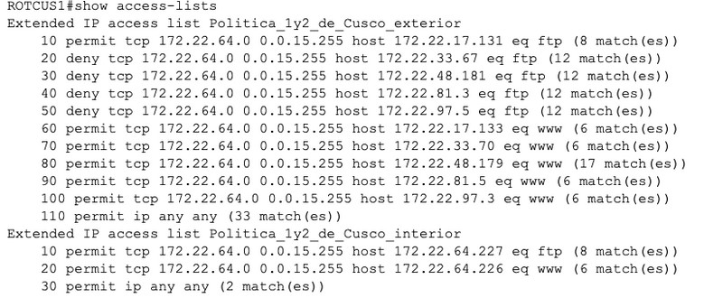
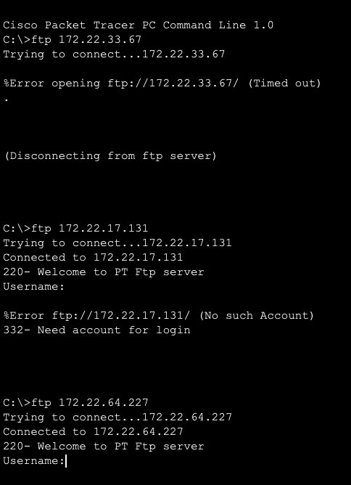
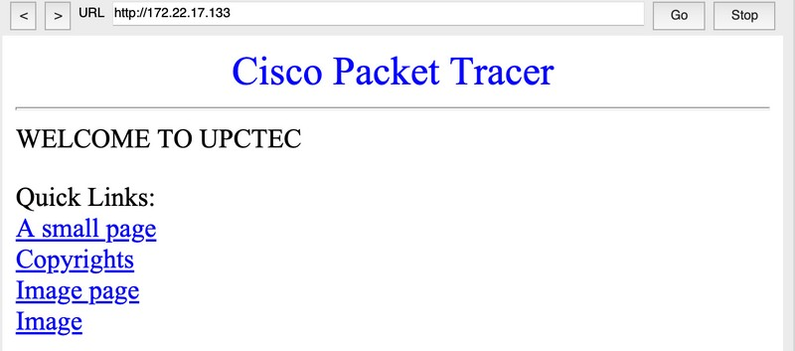


Ejemplo de aplicación de ACL extendida
UPCTEC S.A.

Slide 29
Alltternattiivas de serviiciios en lla nube
UPCTEC S.A.

Slide 30







Azure
UPCTEC S.A.
Virtual Network
Azure DNS
File Storage
Ofrece servicios de filtrado, enrutamiento y comunicación privada (VPN). Acepta la creación de rutas personalizadas, grupos de seguridad e intercambio de rutas entre la red virtual Azure y la red On-Premise.
Ofrece un servicio de resolución de nombres que usa la infraestructura de Microsoft Azure. Permite la incorporación de características propias de la plataforma en la nube como registros de actividad y control de acceso basado en roles (Azure RBAC).
Un servicio que permite el intercambio de archivos en la nube. Permite el uso de Azure File Sync, una funcionalidad que transforma servidores locales en cachés de los servidores de la nube sin comprometer su desempeño.

Slide 31
Amazon
UPCTEC S.A.
AWS Transfer Family
Amazon SES
Amazon Route 53
Proporciona una alternativa escalable de un sistema de correo electrónico SMTP. Su conexión con el servicio de AWS permite visualizar estadísticas y paneles de actividad sobre el proceso de envío de correos.
Se trata de un servicio web de DNS escalable y alojado en la nube. Trabaja en conjunto con un servicio de firewall y cuenta con direccionamiento basado en latencia.
Permite la administración y el manejo de transferencias de archivos mediante los protocolos SFTP, FTPS, FTP y AS2.

Slide 32

MUCHAS GRACIAS

